Slide 1
Памятники природы Шадринского района
Исследовательская работа 6 класса МКОУ «Канашская СОШ»

Slide 2
Шадринский район
Зауралье моё, Зауралье!
Где, в каком бы я ни был краю,
Но с твоей неоглядною далью
Не разрознить мне душу свою

Slide 3
В пределах Шадринского района выделены
следующие памятники природы: Мыльниковский бор (комплексный (ботанический и
дендрологический)); Батуринская согра(комплексный (ботанический и гидрологический)
Таволжанская согра (комплексный(ботанический и гидрологический)); Болото Большое
(комплексный(ботанический и гидрологический)); Мелколиственный лес у с. Черемисское
(комплексный(ботанический и дендрологический); исток р. Канаш

Slide 4
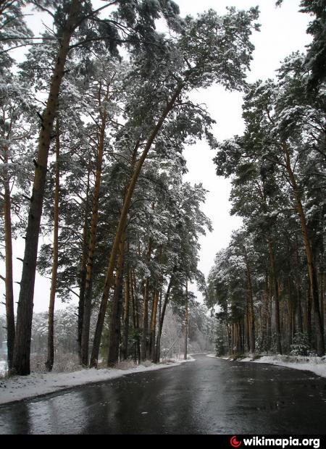
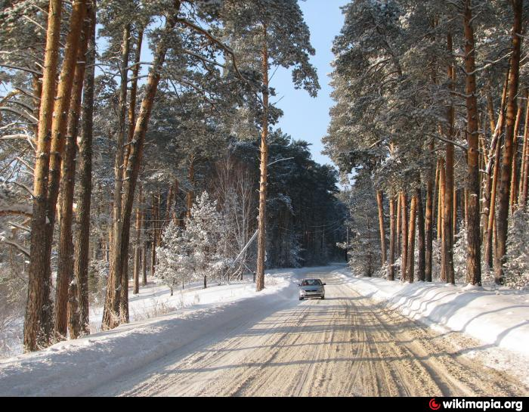
Мыльниковский бор.

Slide 5
Таволжанская согра

Slide 6
Исток реки Канаш

Slide 7
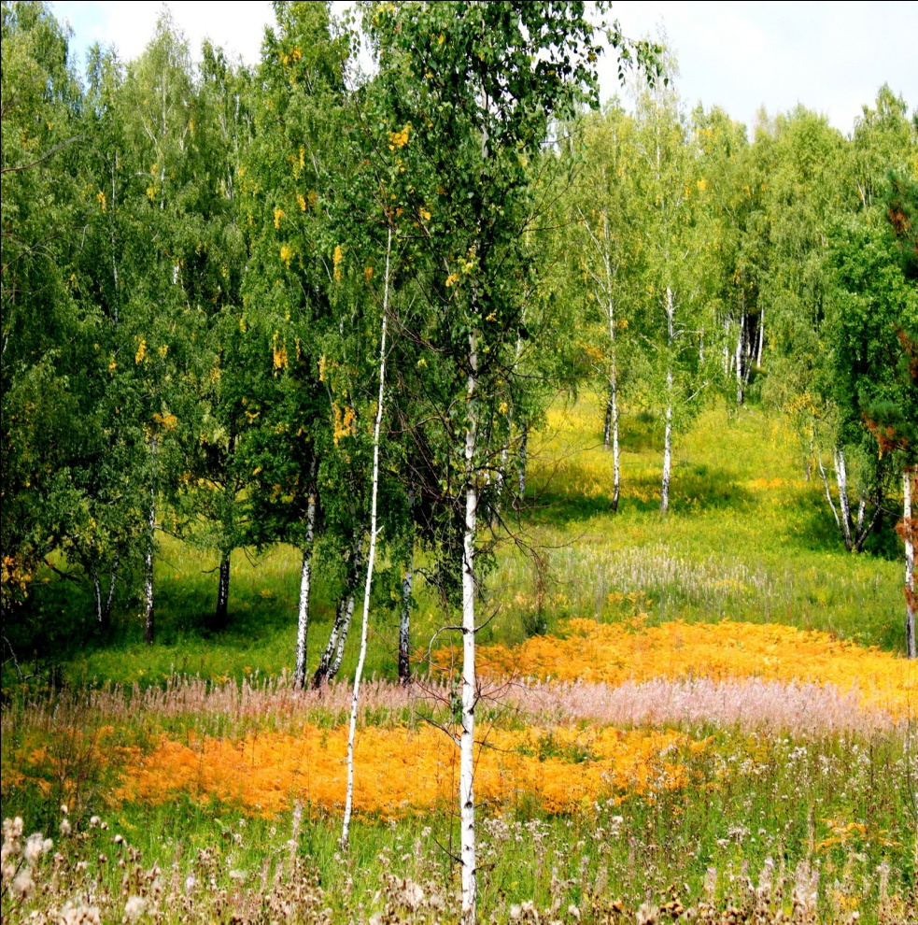
Мелколиственный лес с. Черемисское

Slide 8
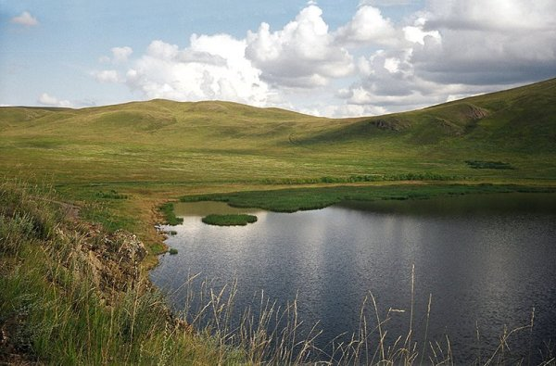
Болото Большое (граница со Свердловской областью)

Slide 9
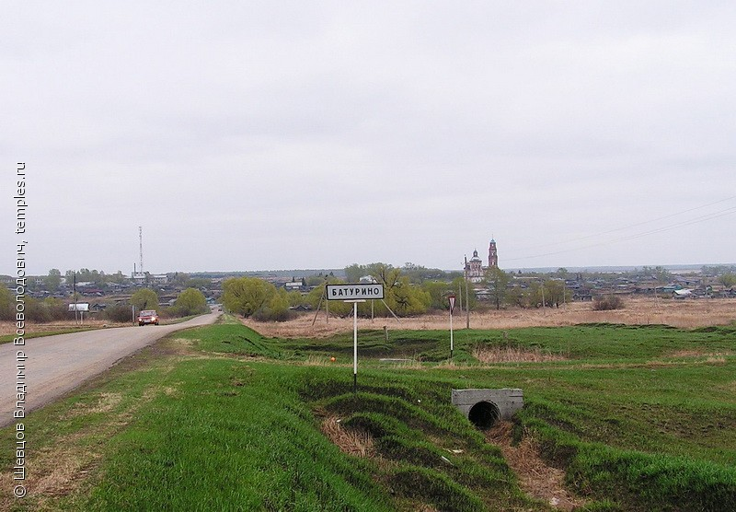
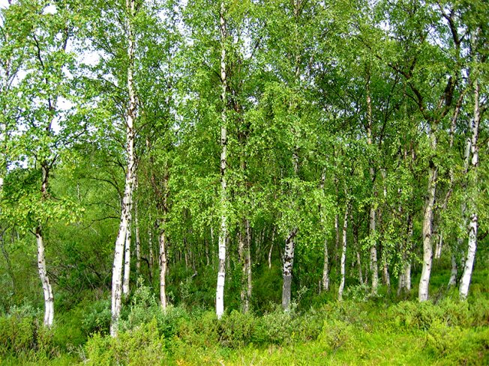
Батуринская согра
уникальный объект живой природы

Slide 10
Наша родина – Шадринский район
Весенними разливами, Берёзками кудрявыми, Полями золотистыми, Разливами озёр, Руками работящими, Крестьянским добрым норовом На всю Россию славится Наш Шадринский район.

